Slide 1

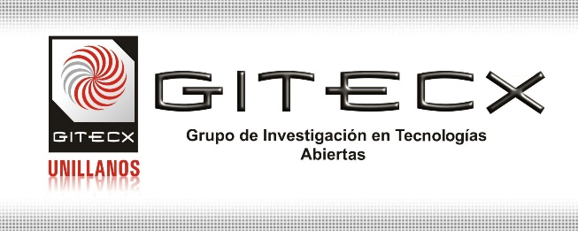

Control de versiones.
Inv. David Carranza

Slide 2



Acerca del control de versiones.
¿Quién se interesa?
Diseñadores gráficos.
Programadores.
Estudiantes!!.
Arquitectos.
Escritores.
Etc……

Slide 3




Sistemas de control de versiones

Slide 4
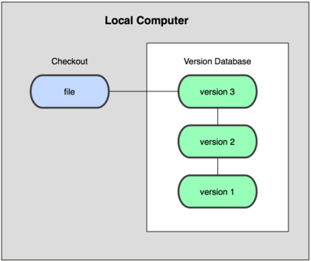
Sistemas de control de versiones. (CVSs)
Local

Slide 5
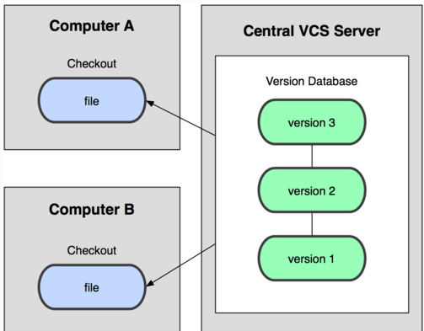
Sistemas de control de versiones. (CVSs)
Centralizado

Slide 6
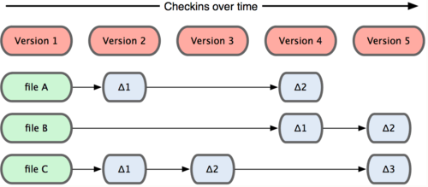
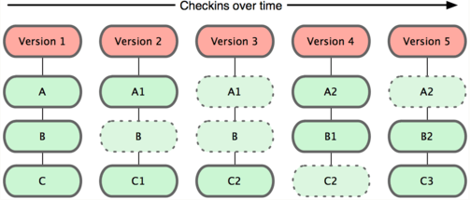
Características
Instantáneas, no diferencias.
Otros sistemas tienden a almacenar los datos como cambios de cada archivo respecto a la versión base.
Git almacena la información como instantáneas del proyecto a lo largo del tiempo.

Slide 7
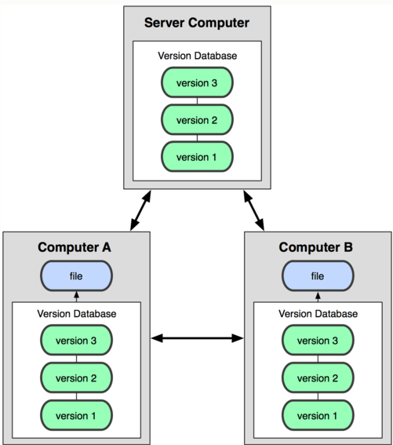
Sistemas de control de versiones. (CVSs)
Distribuido

Slide 8
¿ Que es GIT ?
Es un sistema de control de versiones distribuido diseñado por Linuz Torvals, pensando en la eficiencia y confiabilidad de mantenimiento de versiones de aplicaciones cuando estas tienen un gran numero de archivos de código fuente.

Slide 9
Características
Casi cualquier operación es local.
La mayoría de las operaciones en Git sólo necesitan archivos y recursos locales para operar
Git tiene integridad.
24b9da6552252987aa493b52f8696cd6d3b00373

Slide 10
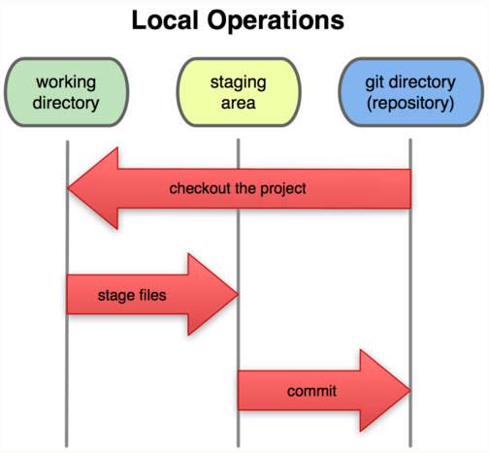
Características
Los tres estados.

Slide 11
Configuración
Tu identidad
$ git config --global user.name "David Carranza"
$ git config --global user.email cristian.carranza.homes@unillanos.edu.co
Comprobando tu configuración
$ git config --list
core.symlinks=false
core.autocrlf=true
color.diff=auto
color.status=auto
color.branch=auto
color.interactive=true
pack.packsizelimit=2g
help.format=html
http.sslcainfo=C:/Program Files/Git/mingw64/ssl/certs/ca-bundle.crt
diff.astextplain.textconv=astextplain
rebase.autosquash=true
user.name=David Carranza
user.email=cristian.carranza.homes@unillanos.edu.co

Slide 12
Manos a la obra

